Slide 1



券商程式交易服務發展研究
從海外市場演進探討台灣 OPEN API、BROKER ALGO 與 HFT 的發展條件

Slide 2
Agenda
01|程式交易服務市場概覽
Open API、Broker Algo、HFT 的客群與服務定位
02|海外市場發展案例
觀察各市場如何形成需求，並整理市場形成的具備條件
03|台灣市場發展條件
對照海外經驗，檢視台灣目前條件與未來發展空間

Slide 3
券商程式交易服務的市場定位
從 OPEN API、BROKER ALGO 到 HFT 的需求與服務分層

Slide 4

市場定義 | 服務分層
三類程式交易服務的客群與券商能力
比較面向
Open API
法人 Electronic Trading
HFT / Low Latency
主要客群
Trading API:個人程式交易者
Broker API:第三方平台
外資、資產管理
量化基金、機構交易
HFT、做市商
自營、專業量化
客戶目標
自行串接交易、
省去券商牌照與法遵負擔、
快速加入投資交易功能、
降低系統建置成本
提升執行效率、
穩定處理大量交易、
降低市場衝擊與交易成本
搶速度優勢、降低交易延遲、
提升報價／撤單／成交反應速度
核心服務
API、SDK
行情／帳務／下單
FIX、DMA、SOR、
Broker Algo
Co-location
Cross-connect
低延遲行情
競爭核心
易用性
功能完整度
Execution Quality
穩定性、風控與服務
Latency
網路與交易基礎設施
由「客群需求」與「券商基礎設施投入」區分三種服務型態
Notes:
1

Slide 5
程式交易服務
三個層級
潛在客戶數量 × 券商服務深度/單位交易量
券商服務深度
單位交易量
HFT
Latency / Infrastructure
CoLo、Cross-connect、低延遲
INSTITUTIONAL
Execution Quality
FIX、DMA、Algo、OMS/EMS
OPEN API
Programmable Access
API、SDK、行情、文件
潛在客戶數量
1
Notes:
1

Slide 6
海外程式交易市場發展案例
從市場形成條件到實際需求驗證

Slide 7
ＯpenAPI 案例｜美國
大量 FinTech 不自行建立完整券商，而是透過 API 接入既有券商的帳戶、交易與清算能力。
1.低門檻數位投資存在新的潛在市場
Alpaca
  約 47% 美國家庭未持有股票（2019）
  Millennials(千禧世代)占全球新開投資帳戶 46%。
  支援 1,000 萬+ brokerage accounts
  200+ FinTech／金融機構
  涵蓋 40+ 國
2.自行建立券商基礎設施門檻高
  Carrying Broker 最低淨資本約 25 萬美元
  FINRA 新會員申請費最高可達 5.5 萬美元
  還需持續承擔資產保護、帳務、清算與監管成本
3.Result
券商
第三方平台
  券商能力模組化形成 B2B2C 模式：券商透過提供API服務大量第三方平台。
  DriveWealth 的結果驗證：
  券商取得新增帳戶、交易與資產，並從提供API服務中收費。
帳戶
交易
風控
法遵
API
策略
分析
產品
使用者體驗
(1)100+ 個全球合作平台
(2)2020-2021第三方平台開立帳戶開立數 +241%。
券商從單純服務散戶，進一步變成可被第三方重複使用的金融基礎設施。
資料來源：Federal Reserve, 2019 SCF；SEC Rule 15c3-1；FINRA Regulatory Notice 12-32；Alpaca、DriveWealth 官方資料。
Notes:
8

Slide 8

ＯpenAPI 案例｜印度
印度形成大量第三方投資科技平台，券商與 FinTech 逐步分工，交易服務開始走向平台化。
1.為什麼印度第三方平台, Fintech眾多
(1)家庭儲蓄高，但證券市場滲透率低
  約 11% 家庭參與投資(2011-2012)
  股票僅占家庭金融儲蓄約 5%(2016)
(2) 自行建立券商基礎設施門檻高
  資本門檻高：Trading Member 最低淨值 1 億印度盧比，若涉及清算資格要求更高
  另外還有基礎設施要求及法遵與人力成本
(3)SEBI 想利用 FinTech 擴大市場觸及，刻意降低 FinTech 開發證券產品的測試門檻。
2019 年 SEBI 推出 Innovation Sandbox：為FinTech提供資料及測試環境。
Rainmatter ecosystem金融科技生態圈
2016：成立
2023：80+ startups
累計投資：40 億印度盧比
現有 FinTech portfolio：39 家
券商
第三方平台
帳戶
交易
風控
法遵
API
策略
分析
產品
使用者體驗
ˇ2.需求驗證（以Zerodha為例）(2026)
  數萬名交易者、數十家公司使用Zerodha的Kite Connect
  每日 1,000 萬+ 筆訂單、5 億+ API requests
  直接 API 使用者 <0.05%，需求主要透過第三方平台放大
Open API 的價值不在直接使用者數量，而在第三方平台能放大客戶觸及與交易流量。
資料來源：SEBI/NCAER Household Survey（2012）、Innovation Sandbox（2019）；NSE Membership Requirements；Zerodha Kite Connect／Rainmatter。
Notes:
8

Slide 9
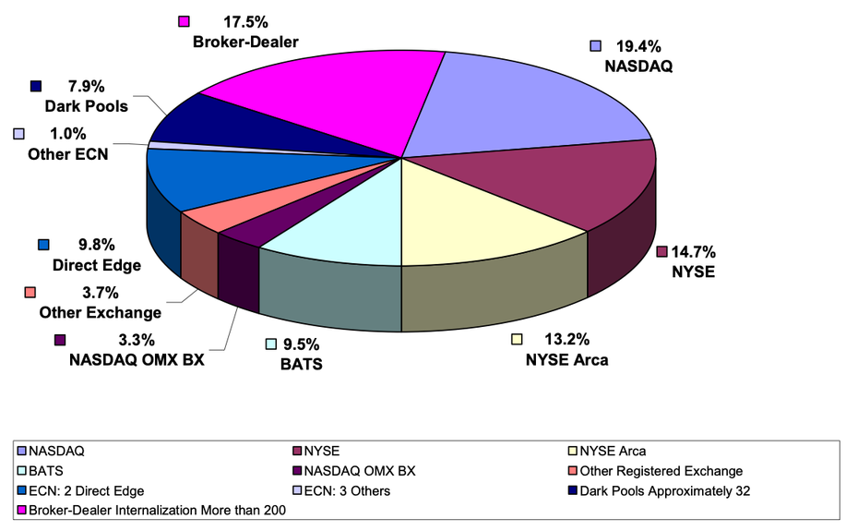
Broker Algo 案例｜美國
大單要拆成小單分送到不同交易場所，人工下單開始不夠用讓Execution自動化
1.為什麼美國有這麼多交易場所
1975: 建立National Market System, 允許市場上存在多個Venue
  100 檔活躍 Nasdaq 股票中，70 檔幾乎不使用較細的 1/8 美元報價刻度。
  部分股票的採用更細報價後，買賣價差迅速下降近 50%
1990年代: 科技進步，電子交易所開始出現
85% 的造市商報價優於 Nasdaq 公開市場最佳報價。
77% 的成交價格優於 Nasdaq 公開市場最佳買賣報價。
79.1% → 25.1%
NYSE 掛牌股在 NYSE 成交占比
2005 → 2009
2.交易場所增加為什麼需要將execution自動化
從上百個路線中選最佳的
大單
拆成小單child order
ˇ3.需求驗證
  美國機構>75%使用 Algo
  最大／最活躍機構交易者95%使用 Algo
  Algo占美國股市成交量從 2005 年 28% 升至 2006 年 33%
Trading Centers and Estimated Percentage of Share Volume in NMS Stocks September 2009
資料來源：SEC, Concept Release on Equity Market Structure（2010）及 May 6 Market Disruption Testimony（2010）；Aite Group（2006）。
Notes:
8

Slide 10
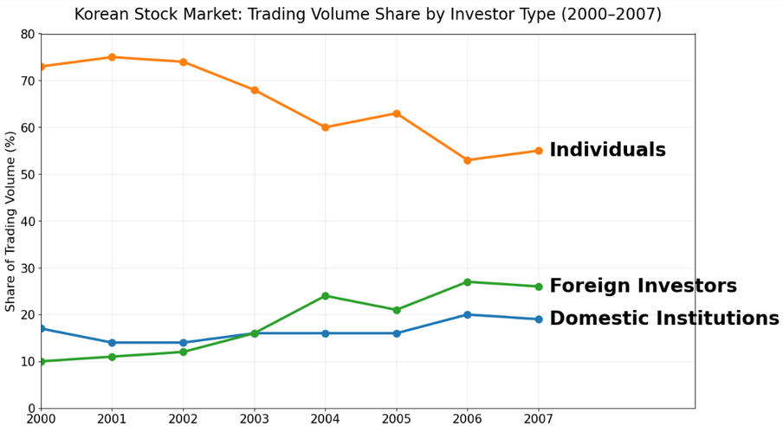
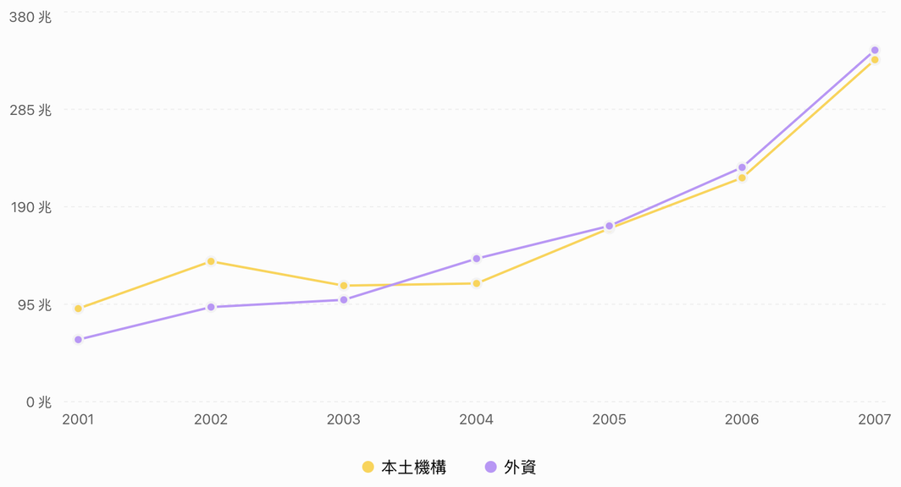
Broker Algo 案例｜韓國
外資與專業交易參與提升，機構Execution需求增加推動 Broker Algo 發展
1.為什麼外資會湧入？
1997 亞洲金融危機：短期外債龐大、外資停止續借，外匯存底耗盡
→外匯存底只剩約 50 億美元 vs. 短期外債約 1,000 億美元
→ IMF 救援＋資本市場改革：開放更多資本市場商品給外資
→ 1997/12 外資持股限制 ：26% → 55%→ 完全取消持股上限
→ 外資進入韓國市場的制度障礙大幅下降
外資持有韓股占比
2000 → 2007
10% → 27%
2.法人交易增加，推動交易流程電子化
本土法人早已有需求，法人執行需求並非外資進入後才出現
  2001–2007 年，股票型基金 AUM 約成長 11 倍。
外資將國際電子交易標準帶入，促使韓國券商升級交易服務，以爭取國際機構的訂單。
  跨國交易系統整合：FIX、電子化委託與成交回報
  降低大額訂單執行成本：VWAP、TWAP
  保護交易意圖：交易匿名性、母單拆分
  自主管理交易策略：可客製化的 Broker Algo
3.機構電子化 Execution 已形成規模
  2010：100 家機構／券商使用機構電子化訂單平台
  2017：使用者較 2006 年上升 9.5 倍、每日處理量上升50 倍
  2024：Koscom 旗下 STP-HUB 系統有330 家客戶、每日 700 萬筆訂單／成交訊息
資料來源：IMF Korea Program（1997–98）；Choe, Kho & Stulz（RFS, 2005）；Koscom STP-HUB；KCMI（2019）。
Notes:
9

Slide 11
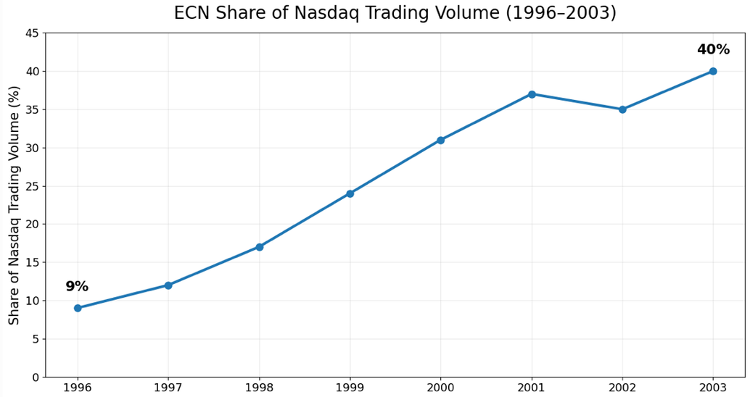
HFT案例｜美國
電子交易競爭與 Decimalization 壓縮做市利潤，推動美國交易走向高速自動化
1.為什麼傳統做市商利潤被壓縮？
2001
2001
2000–2004
2000–2004
  電子交易平台崛起：電子交易平台快速崛起，傳統做市商面臨價格與執行競爭
  Decimalization 壓縮價差：2001 年最小報價單位降至 1 cent
  單筆交易利潤變薄：做市商無法再依賴較寬的買賣價差維持原有獲利模式
Spread
Quote Size
造市收益
造市商數量
-50%
-68%
-73%
491→258
電子交易平台快速搶占 Nasdaq 成交量
總利潤 ≈ 每筆能賺的價差 × 成交量 − 交易／人力／系統成本
單筆收益下降，做市商轉向大量、低成本、自動化交易，當大
量交易都電子化後，誰能更快搶成交、更新報價誰就更有優勢
2.速度成為競爭力，HFT 成為主要 Flow
  2010 年 HFT 已占美股成交量 50%
  最快接單、撮合、回應已低於 1 ms
  每日交易筆數：2.9M → 22.1M，+662%
  低延遲需求開始商品化：DMA、Sponsored Access、Co-location、Direct Feed
3.交易成本
沒有證交稅但有監管費，費率 0.00169%
資料來源：SEC Decimalization Testimony（2001）、Equity Market Structure（2010）、FY2010 PAR；GAO-05-535（2005）。
Notes:
8

Slide 12
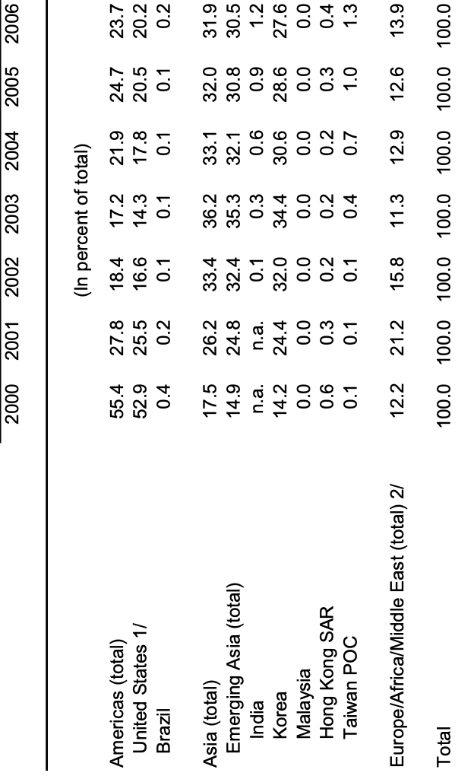
HFT 案例｜韓國
散戶短線交易做大衍生品市場，進而吸引 HFT 大量進場
大量散戶
  Options：散戶占2/3的交易
  Futures：散戶占1/2的交易
高周轉短線操作多
韓國：未平倉量約 640 億美元
美國：約 3.3 兆美元
是美國 1/50 倍以上
1.為什麼衍生性商品市場這麼龐大
  低進入門檻：合約規模小、保證金需求相對低
  低交易摩擦：當時 Futures / Options 不課稅，頻繁進出成本較低，2016 年才開始課徵資本利得稅
  政策降低進場門檻：基本預存款由 3,000 萬降至 500 萬韓元，擴大散戶參與
從2002年開始，衍生性商品全年成交量全世界第一
2.散戶大量短線下單，持續製造短暫的買賣失衡與價格偏離HFT 靠比別人更快下單，把這些小利潤一直撿起來
  2019.05–2020.09：散戶占總成交量 26%但占 HFT交易對手方 38%．
  2012 年 Options multiplier 從 10 萬提高到 50 萬韓元後，總成交量約下降 47.8%；HFT約下降 52.8%，相對散戶的交易量還下降約 30.9%。
ˇ3.高頻交易高度普及，且由外資主導
  2010-2014：HFT總市場參與占49.4%
  2010｜每日 >20,000 筆訂單的高頻帳戶
  Options：75.6% 為外資
  Futures：98.0% 為外資
Global Exchange-Based Trading of Equity Derivatives
資料來源：KRX Derivatives Market；KCMI（2011）；Kang et al.（RIBF, 2022）；Lee, Ryu & Webb（RDR, 2026）；Kim & Ryu（2022）。
Notes:
9

Slide 13
第二章結論 | 可驗證的市場形成條件
三類程式交易服務的形成條件不同
服務
主要市場形成條件
Open API
  第三方平台已有一定規模
  第三方具有差異化交易服務需求
  券商完整基礎設施功能建置成本高
Broker
Algo
  法人／外資交易具規模
  機構重視交易成本控制
  Execution Complexity 提升：大額拆單、流動性碎片化、多執行路徑
HFT
  外資／專業交易具規模
  市場具高周轉、短線交易特徵
  高速做市具經濟性
Open API 解決「串接」問題
Broker Algo 解決「執行」問題
HFT 解決「速度」問題
下一章：以這三組條件檢驗台灣市場成熟度，而非只判斷技術能不能做。
Notes:
1

Slide 14
台灣市場發展條件
對照海外經驗，檢視台灣目前條件與未來發展空間

Slide 15
OpenAPI｜台灣
目前需求仍小，但 AI以及第三方業者可能讓 API 從交易工具變成基礎設施
1. 第三方已有產品與客群
  2026：FinTechSpace 62 家進駐夥伴
  富果會員 30 萬+；XQ 已串接 20+ 家券商；玩股網：43.5 萬註冊會員；CMoney 籌碼K線 80 萬 MAU
  AI Agent 正形成新的金融服務入口
(1)永豐Shioaji Pro 內建 AI Agent可以連接行情、
支援 Claude API、OpenAI API、Codex。
(2)富果把 MarketData API 做成 MCP，讓 AI Agent 可以直接與富果 API 互動
2.第三方已形成差異化交易服務需求
  策略自動化：XQ、FinLab、MultiCharts
  多券商整合：XQ、CTsystem
  金融數據應用：富果、CMoney、TEJ、FinMind
  AI 金融工具：富果 MCP、FinLab AI
3. 完整交易能力具高監管與建置門檻
第三方可以自己做UI、AI、分析、策略，但若自行提供：開戶 / KYC、帳戶、風控、交易所連線、下單、交割必須跨入受監管的證券經紀基礎設施。
  證券經紀商最低實收資本額：2 億元
  經紀商營業保證金：5,000 萬元
  Exchange Connectivity：須取得證交所／集保電腦連線承諾
資料來源：FinTechSpace；富果、XQ、Shioaji 官方資料；金管會《證券商設置標準》；TWSE 電子式交易與 API 規範。
Notes:
8

Slide 16
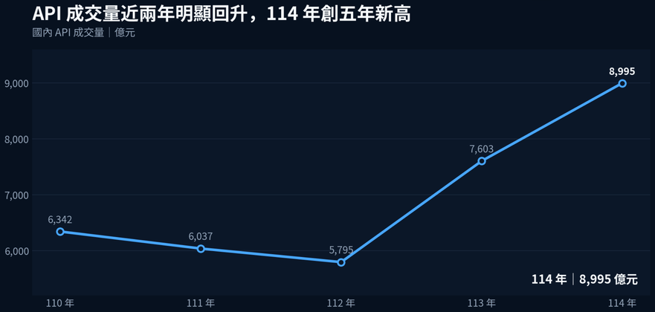
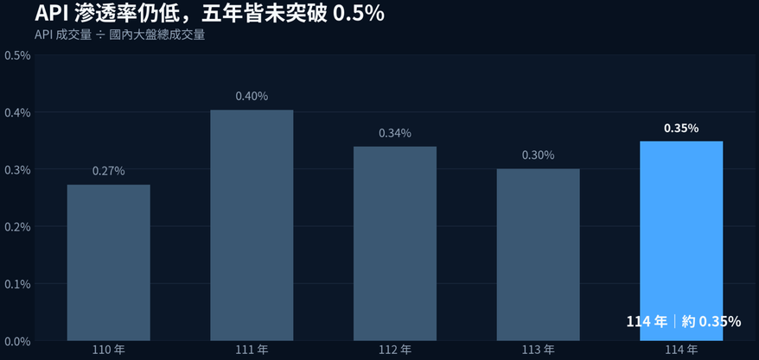
OpenAPI｜台灣
目前需求仍小，但 AI以及第三方業者可能讓 API 從交易工具變成基礎設施
1.需求已出現，但仍屬利基市場：(2026)
  API 成交約 8,995 億元
  占整體市場僅約 0.35%
2. 同業持續投入，API 服務已普及於多家券商
  永豐｜Shioaji
  富邦｜Fubon Neo API
  元大｜SPARK API
3. 券商X第三方平台合作模式已有實際案例
  XQ × 多家券商：策略交易與下單整合
  玉山 × 富果：曾合作交易 API
市場條件已具備、同業布局已展開，但交易滲透率仍低，建議及早布局 Open API，以第三方合作及小規模建置為優先，待實際交易需求擴大後再增加投入。
資料來源：FinTechSpace；富果、XQ、Shioaji 官方資料；金管會《證券商設置標準》；TWSE 電子式交易與 API 規範。
Notes:
8

Slide 17
Broker algo｜台灣
台灣 Broker Algo 需求已成立，核心價值在大單拆分與交易成本控制
1. 法人／外資交易 Flow 具規模
  外資占現貨成交 35.3%
  法人＋外資合計占現貨成交 47.9%
  法人占期貨市場交易約 53.6%（2025）
2. Execution Complexity：部分成立
  大額交易需求具規模：2025 年台股鉅額交易成交金額約 1.04 兆元，顯示大型訂單 Flow 確實存在。
  流動性碎片化程度低：台灣上市股票主要集中於 TWSE、上櫃股票集中於 TPEx，不像美國同一檔股票分散於多個交易場所，跨 Venue Routing 需求較弱。
  具多種執行方式，但複雜度有限：TWSE 提供一般交易、盤後定價、鉅額逐筆／配對、零股等不同交易機制。
3.機構重視交易成本控制
  大型法人已有明確 Best Execution 要求：勞動基金表示交易執行須追求「最佳執行效益」，並考量集中／分散下單成本
  制度允許 Broker 介入執行決策：法人可授權券商在指定區間內，決定價格與下單時間
  券商已實際投入 Algo Execution：國泰證券年報表示「建置法人演算發交易模組」
台灣 Broker Algo 已具明確需求基礎：法人交易量規模大、交易成本控制需求明確，但因流動性碎片化程度低，價值更集中在大額拆單與執行品質優化，而非跨市場 Routing，實際 Algo 採用規模尚待驗證。
資料來源：TWSE／TPEx／TAIFEX 市場統計；勞動基金運用局《投資政策書》；TWSE 交易制度；國泰證券年報。
Notes:
8

Slide 18
HFT｜台灣
台灣具備 HFT 發展條件，但高速交易經濟性更集中於衍生品市場
1. 法人／專業交易 Flow 具規模
  目前有8家股票現貨、 10 家期貨、5 家選擇權造市者
  演算法交易約占 87% 委託量，反映高頻報價／撤單行為已相當普遍
  外資／造市者 >90% 使用專線下單
  外資、證券自營商約 70% 交易戶具有演算法交易特徵；期貨自營商近 90%
  TWSE Co-Location 機櫃已飽和
2. 台灣市場是否具高周轉、短線交易特徵
  現貨短線交易已成常態
當沖成交值約占市場 4 成。2025/12：37.1%
  市場換手率高
TWSE 週轉率：118.5%
TPEx：270.6%
專業交易高度自動化、台灣市場具高周轉與短線特徵，且做市需求已形成；但現股交易摩擦較高，使高速策略的經濟性更偏向期貨、選擇權等低成本市場。
3. 高速做市具經濟性嗎
衍生品具備較好的高速交易 Economics
  股價類期貨交易稅僅 0.002%
  造市者達成義務後可享經手費／結算費減免或獎勵
現股則受到交易摩擦限制
  股票證交稅 0.3%，提供經手費折讓＋造市獎勵降低成本
（經手費最高約 60% 折讓，並有額外造市獎金最高一季約100萬）
  權證避險交易甚至在 2023 年將稅率由 0.3% 降至 0.1%。
資料來源：TAIFEX 市場統計、研究與造市者名單；TWSE／TPEx 統計；財政部《證券交易稅條例》《期貨交易稅條例》。
Notes:
8

Slide 19
第三章結論 / 海外市場發展經驗 × 台灣市場驗證
三項業務都看得到市場，但該投的地方不同
從海外案例找出需求形成的原因，再用台灣證據決定現在該做什麼
服務
海外：為何產生需求
台灣：哪些事情已發生
現在：券商該做什麼
第三方平台有客戶，
需要券商完成交易
20+
OpenAPI 漸漸成為基礎設施
聚焦第三方合作
Open API
家券商與 XQ 串接
美國／印度
多家同業已提供交易 API
擴大投資條件：合作是否帶來新增成交
機構重視執行品質，
券商發展演算法服務
47.9%
具法人客群就值得做
優先發展拆單與成本控制
Broker Algo
法人與外資現貨成交占比
美國／韓國
大型法人有最佳執行要求
擴大投資條件：法人實際採用與執行成效
速度競爭加劇，
低交易成本支持高速策略
87%
不建議全面建置
優先鎖定衍生品專業客戶
HFT
演算法輔助委託占比
美國／韓國
外資／自營商自身委託亦逾85%
擴大投資條件：客戶需求能否支持建置成本
投資判斷是方向，不是預算核准；擴大投資仍要靠實際交易與客戶採用來驗證。
資料：XQ 合作串接券商數；期交所 2024 年《演算法輔助交易於我國期貨市場運用之現況分析》。
註：87% 為演算法輔助「委託」占比，並非 HFT 成交占比；同期演算法輔助「成交」占比約 3.5%。

